Slide 1
Тест
Правописание причастий и деепричастий русский язык класс
Учитель російської мови Шарівської загальноосвітньої школи І-ІІІ ступенів Валківської районної ради Харківської області Кожеурова Тетяна Олександрівна

Slide 2
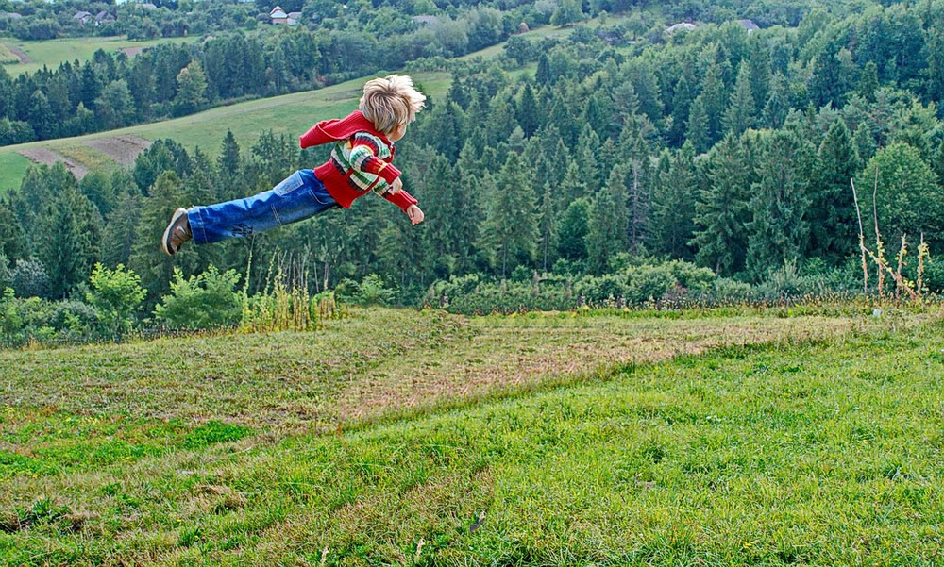
Его ужасно интересует все вокруг, и даже изучение правил русского языка. Он говорит нам:
Люблю летать , хочу узнать,
Как правильно причастия писать.
Деепричастия, да это тёмный лес!
Ребята, помогите мне подняться до небес.
Давайте поможем этому любознательному мальчику разобраться с темой правописанием причастий и деепричастий, ответим на вопросы и покорим очередную высоту в освоении русского языка.

Slide 3
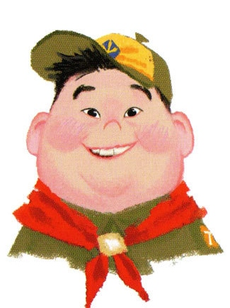
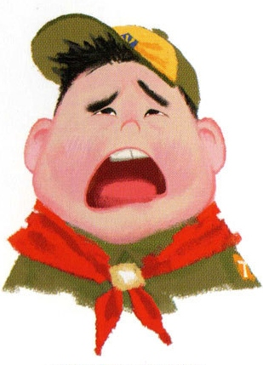
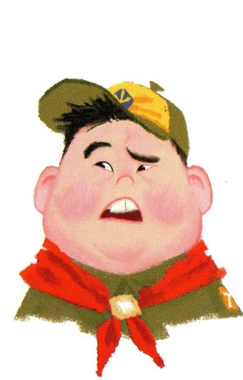
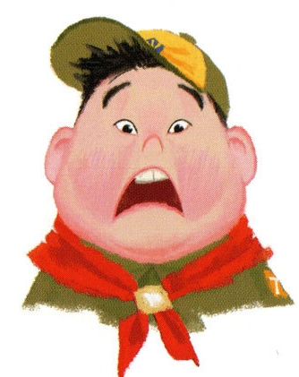
Инструкция к выполнению
Выполняя тесты, подставляйте к каждому вопросу картинку,
Если вопрос был:
трудным лёгким
Заставил задуматься вызвал недоумение

Slide 4
В каком слове на месте пропуска пишется удвоенная н?
Дворы благоустрое(н, нн)ы
Встрое(н, нн)ый сейф
Слое(н, нн)ый пирог
Овся(н,нн)ая каша

Slide 5
В каком примере не с последующим словом пишется слитно?
Уехал, (не)сказав ни слова
(Не)тронутый пирог
Никем (не)разгаданный кроссворд
Программа (не)установлена

Slide 6
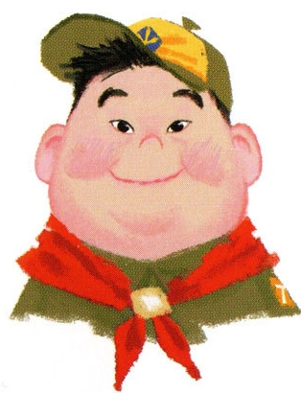
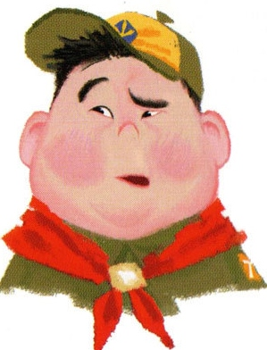
В каком ряду во всех словах на месте пропуска пишется и? (Глаголы употреблены в форме 3-го лица единственного числа)
Оплачива...мый, накро...т, терп...т, бре...т
Налага...мый, гон...т, обледене...т, дыш...т
Держ...т, люб...т, завис...мый, стро...т
Держит, любит, зависимый, строит
Раду...тся, невид...мый, унос...т, трога...т

Slide 7
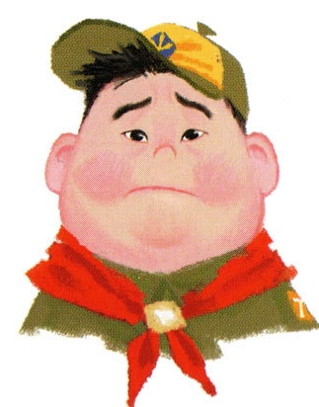
В каком ряду во всех словах на месте пропуска пишется у?
Ч...вства, блещ...щий, щ...пальца, слыш...щий
Дыш...щий, (идти на) встреч..., ч...дак, ощ...щение
Пыш...щий (жаром), стро...щийся (дом), вяж...щий (во рту), щ...ка
Скач...щий, блещ...щий, не отпущ..., ч...деса

Slide 8
Укажите слово с орфографической ошибкой
Гружёная баржа
Красивый медвежёнок
Сушёная рыба
Гашёная известь

Slide 9
Укажите строчку, в которой не пишется со всеми словами раздельно
(Не)смещён, (не)разлучники, (не)связанные
(Не)отложены, (не)доросший, (не)досмотренные
(Не)нарушен, (не)большой, а маленький, (не)уютный
(Не)отведав, еще (не)приехавшая,(не)достанется

Slide 10

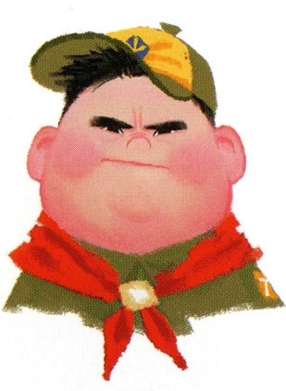
Укажите строчку, в которой не пишется со всеми словами раздельно
(Не)навидя, (не)доумевающий, (не)смелый, (не)вежда
(Не)уберечь, (не)унывающий, (не)повидавши, (не)былица
(Не)оставляя, (не)воспитанный, (не)взявши, (не)послушный
(Не)вежа, (не)улыбающийся, (не)ответил, (не)грустный, а весёлый

Slide 11
В каком примере есть действительные причастия настоящего времени с суффиксом –ящ?
Сверка...ий на солнце лёд
Пони, скач...ий по арене цирка
Около стро...егося дома
Цветы, распуска...иеся на лугу

Slide 12
Укажите строчку, где во всех словах на месте пропуска после шипящих пишется ё?
Кипяч...нная в чайнике вода, ж...лудь, трещ...тка, ш...рох
Мощ...нная камнем улица, уш...л, ж...сткий, расч...сывать
Груж...нный металлом вагон, ч...лка, трущ...ба, ш...фёр
Моч...нные в бочке яблоки, щ...тка, капюш...н, ж...нглёр

Slide 13
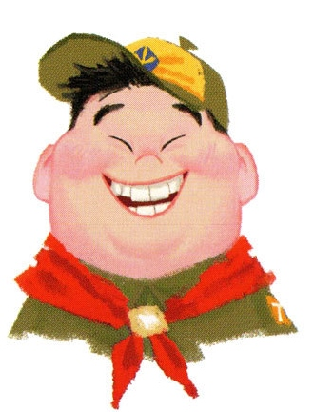
От какрого глагола можно образовать страдательное причастие настоящего времени?
Кричать
Бить
Слышать
Жевать

Slide 14
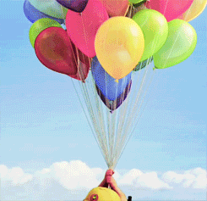
Спасибо за помощь

